Slide 1




Modèle système dynamique pour l’analyse de la menace
Tithnara Nicolas SUN
Philippe Dhaussy (Lab-STICC)
Lionel Van Aertryck (DGA-MI)
Ciprian Teodorov (Lab-STICC)

Slide 2



Sommaire
Contexte
Problématique
Avancement
Réification de la surface d’attaque
Aspect dynamique et exécution
Conclusion
Bilan
Perspectives

Slide 3
Sommaire
Contexte
Problématique
Avancement
Réification de la surface d’attaque
Aspect dynamique et exécution
Conclusion
Bilan
Perspectives

Slide 4
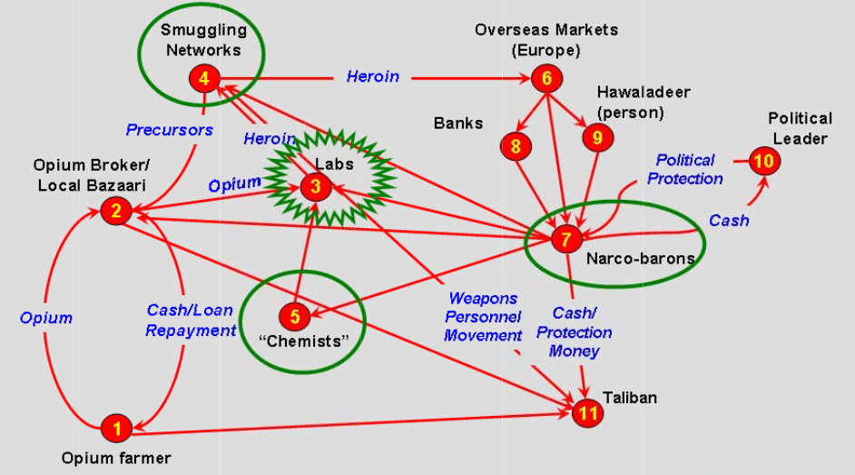
Contexte Stratégie attaque-défense
RAFT
Relations
Acteurs
Fonctions
Tensions
Pimca
[1]

Slide 5
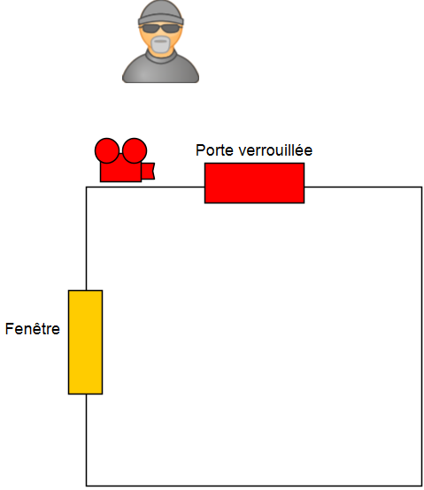
Contexte Modélisation d’attaque
Arbres d’Attaque :
Atteindre Salle
Passer par Fenêtre
Passer par Porte
Ouvrir Verrou
Désactiver
Caméra
Salle à atteindre
Crocheter
Serrure
Obtenir
Clé
[2][3]

Slide 6
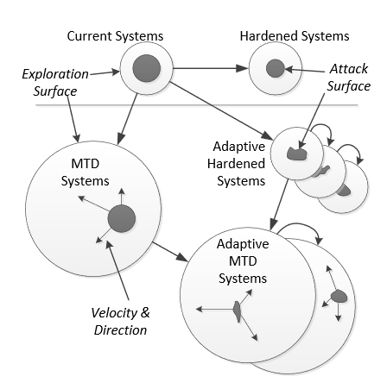
Contexte Théorie de la cyber-défense
Moving Target Defense [4]

Slide 7
Contexte Quelques limites
Stratégie attaque-défense
Manque de formalisation (Dessin + langage naturel)
PimCA mieux, mais pas dynamique
Subjectif, besoin de standardiser
Modélisation d’attaque
Statique par rapport à l’évolution du système
Point de vue partiel
Moving Target Defense
Modélisation très générique, orientée réseau
Besoin d’un parallèle applicatif

Slide 8
Problématique
Nécessité d’une vue système holistique
Point de vue opérationnel
Ressources hétérogènes
Modèle système dynamique pour l’analyse de la menace

Slide 9
Axes de recherche
Modèle système dynamique pour l’analyse de la menace
Réification de la surface d’attaque

Slide 10
Axes de recherche
Modèle système dynamique pour l’analyse de la menace
Réification de la surface d’attaque
Aspect dynamique et exécution

Slide 11
Axes de recherche
Modèle système dynamique pour l’analyse de la menace
Réification de la surface d’attaque
Aspect dynamique et exécution
Diagnostic & métrique

Slide 12
Sommaire
Contexte
Problématique
Avancement
Réification de la surface d’attaque
Aspect dynamique et exécution
Conclusion
Bilan
Perspectives

Slide 13
Avancement
Réification de la Surface d’Attaque
A)Terminologie
B)STIX
C)Modèle système

Slide 14
Terminologie
Surface d’attaque :
Ensemble des points d’entrée et des points de communication qu’un système possède avec l’extérieur.[5]
Zone de contention entre l’attaquant & la défense.

Slide 15
Terminologie
Attaquant, Threat Actor, Adversaire :
Entité ayant pour objectif de nuire au système. [6][7]
Vulnérabilité, Faille :
Erreur ou faiblesse de conception, d’implémentation ou de fonctionnement. [6][7]

Slide 16
Terminologie
Menace, Threat :
Adversaire motivé et capable d’exploiter une vulnérabilité. [6][7]
Définition ambiguë : Expression d’une intention de nuire / Indication d’une telle intention.
Attaque, Incident :
Acte malveillant, moyen [séquence d’actions] d’exploiter une vulnérabilité. [6][7]

Slide 17
Terminologie
Cyber Threat Intelligence :
Connaissance sur les adversaires, leurs motivations, leurs intentions et leurs méthodes, collectée, analysée et partagée entre différents agents à différents niveaux pour protéger les biens critiques. [8]

Slide 18
Avancement
Réification de la Surface d’Attaque
A)Définitions
B)STIX
C)Modèle système

Slide 19
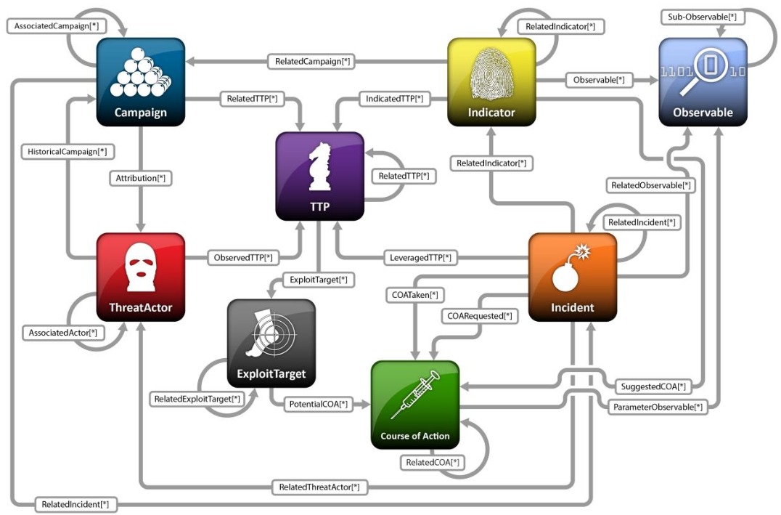
STIX
[9]
Notes:
Faire bilan ici (animation)

Slide 20
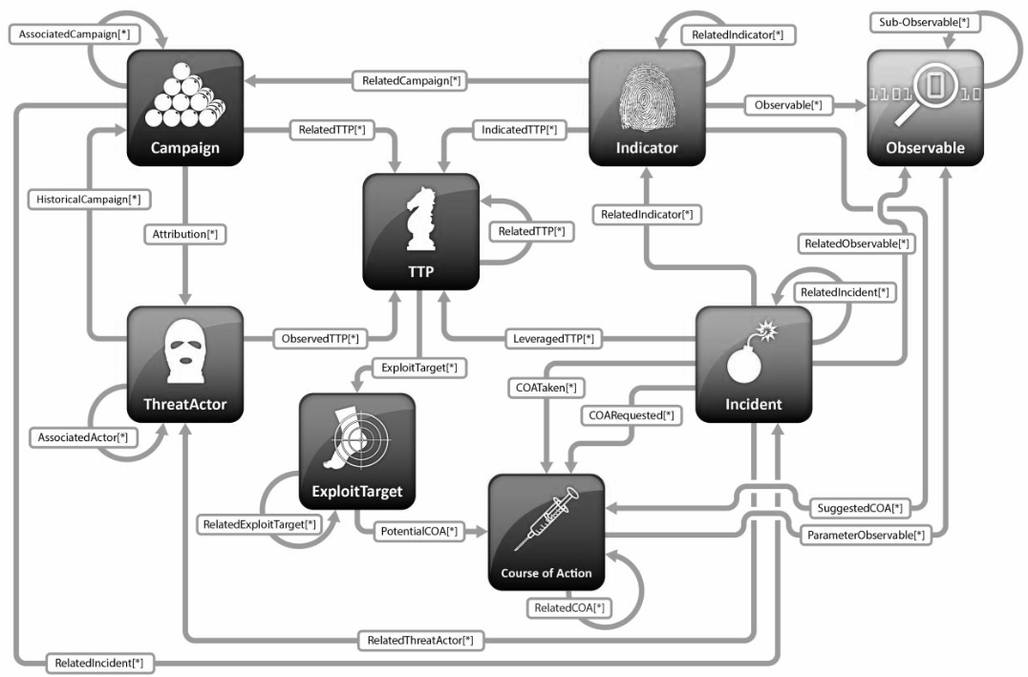
STIX
MENACE
[9]
Notes:
Faire bilan ici (animation)

Slide 21
STIX
ATTAQUANT
[9]
Notes:
Faire bilan ici (animation)

Slide 22
STIX
ATTAQUE
[9]
Notes:
Faire bilan ici (animation)

Slide 23
STIX
VULNERABILITE
[9]
Notes:
Faire bilan ici (animation)

Slide 24
STIX
CYBER THREAT INTELLIGENCE
[9]
Notes:
Faire bilan ici (animation)

Slide 25
STIX
n
SURFACE
D’ATTAQUE
[9]
Notes:
Faire bilan ici (animation)

Slide 26
Avancement
Réification de la Surface d’Attaque
A)Terminologie
B)STIX
C)Modèle système

Slide 27
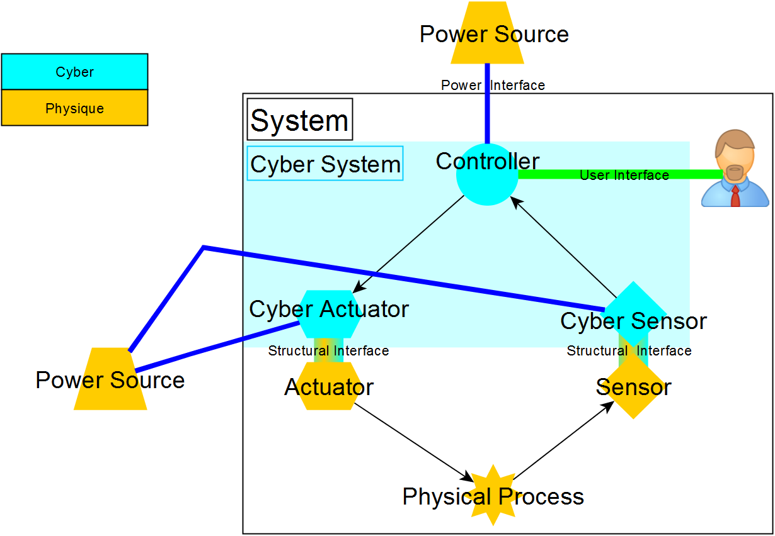
Modèle Système
[10]

Slide 28
Sommaire
Contexte
Problématique
Avancement
Réification de la surface d’attaque
Aspect dynamique et exécution
Conclusion
Bilan
Perspectives

Slide 29
Avancement
Aspect Dynamique & Exécution
A)Théorie des jeux
B)Exécution
C)Implémentation

Slide 30
Théorie des jeux
Théorie des jeux [11] :
Domaine mathématique s’intéressant aux problèmes de décisions entre différents joueurs qui sont conscients de leurs interactions. Tous les joueurs sont supposés rationnels.
Jeu :
Ensemble de stratégies et de gains de tous les joueurs.

Slide 31
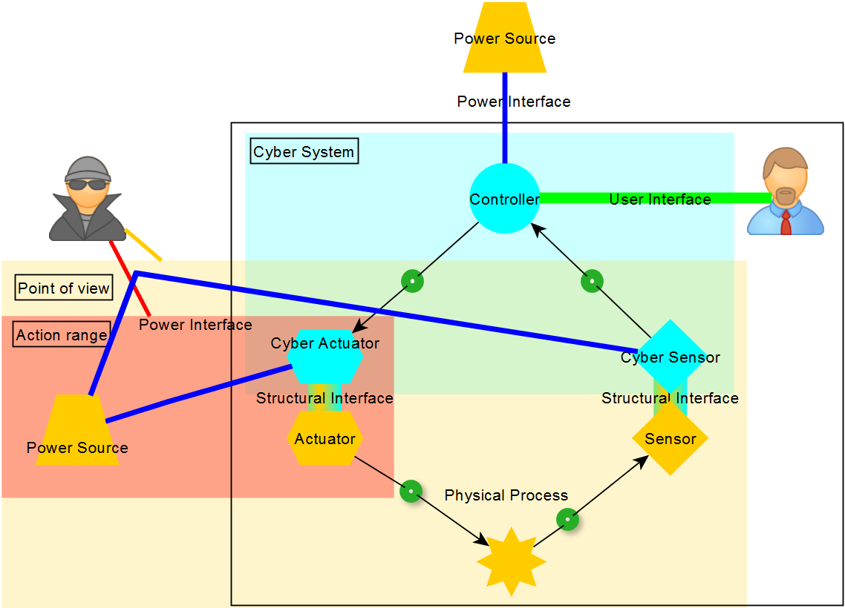
Théorie des jeux

Slide 32
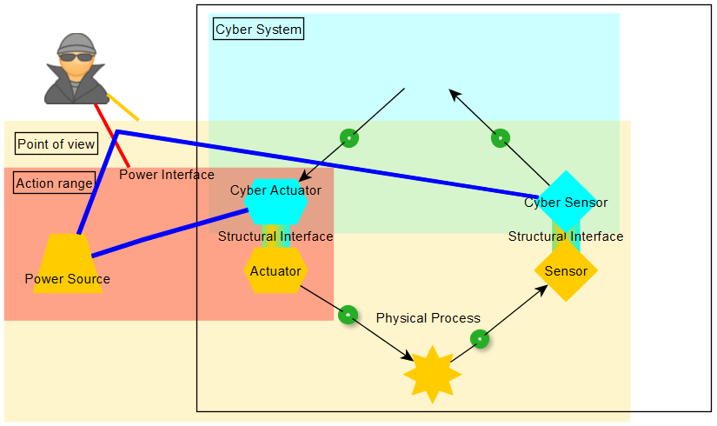
Théorie des jeux

Slide 33
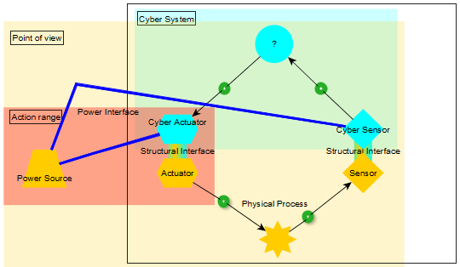
Théorie des jeux

Slide 34
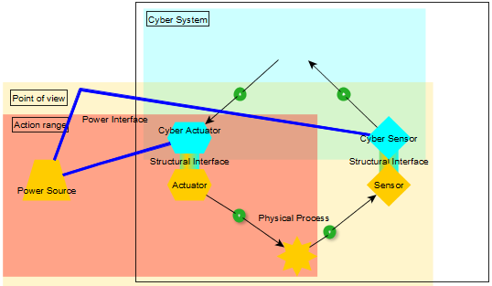
Théorie des jeux

Slide 35
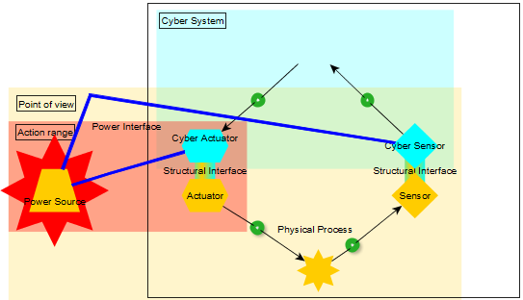
Théorie des jeux

Slide 36
Théorie des jeux
A
B
C
Att\Déf | X | Y | Z
A | +1\-1 | -10\+10 | +1\-1
B | +6\-6 | +6\-6 | -4\+4
C | -4\+4 | -4\+4 | +6\-6

Slide 37
Avancement
Aspect Dynamique & Exécution
A)Théorie des jeux
B)Exécution
C)Implémentation

Slide 38
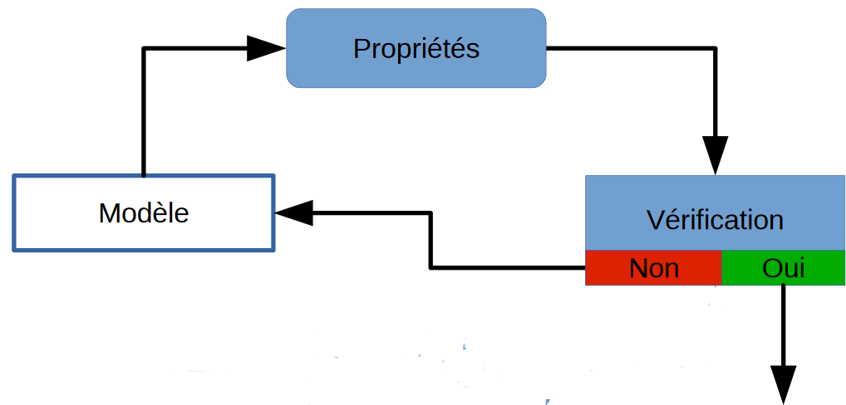
Exécution vers le Model checking
Model checking [10] :
Exécution exhaustive
Propriétés à vérifier
Analyse de vulnérabilités de réseaux [11]

Slide 39
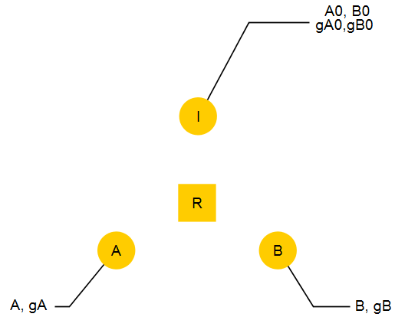
Exécution
Echange de clés de Diffie-Hellman [14] :

Slide 40
Exécution
Attaquant
Modèle d’or
Défenseur
Ai,Bi
gAi,gBi
Ai,Bi
gAi,gBi
I
I
R
R
R
A
B
A
B
A
B
C
A
gA
B
gB
A
gA
B
gB
A
gA
B
gB

Slide 41
Exécution
Attaquant
Modèle d’or
Défenseur
Ai,Bi
gAi,gBi
Ai,Bi
gAi,gBi
I
I
R
R
R
A
B
A
B
A
B
C
A
gA
B
gB
A
gA
B
gB
A
gA
B
gB

Slide 42
Exécution
Attaquant
Modèle d’or
Défenseur
Ai,Bi
gAi,gBi
Ai,Bi
gAi,gBi
I
I
R
R
R
A
B
A
B
A
B
C
A
gA
B
gB
A
gA
B
gB
A
gA
B
gB

Slide 43
Exécution
Attaquant
Modèle d’or
Défenseur
Ai,Bi
gA,gAi,gBi
Ai,Bi
gA,gAi,gBi
I
I
gA
R
gAi
gA
R
gAi
R
A
B
A
B
A
gA
B
C
A
gA
SB
gAi,gB
A
gA
B
gAi,gB
A
gA
B
gA,gB

Slide 44
Exécution
Attaquant
Modèle d’or
Défenseur
Ai,Bi
gA,gB,gAi,gBi
Ai,Bi
gA,gB,gAi,gBi
I
I
gBi
R
gB
gBi
R
gB
R
A
B
A
B
A
gB
B
C
A
gA,gBi
B
gAi,gB
A
gA,gBi
B
gAi,gB
A
gA,gB
B
gA,gB

Slide 45
Exécution
Attaquant
Modèle d’or
Défenseur
Ai,Bi
gA,gB,gAi,gBi
Ai,Bi
gA,gB,gAi,gBi
R
gABi,gAiB
gABi,gAiB
I
I
A
M,gAB
B
M,gABi
R
M’,gAiB
M,gABi
R
M’,gAiB
A
gA,gB
gAB
B
gA,gB
gAB
A
B
A
B
R
C
A
M’,gAB
B
A
gA,gBi
B
gAi,gB
A
gA,gBi
B
gAi,gB
A
gA,gB
B
gA,gB
gAiB
gAB
gAB
gABi
gAiB
gABi

Slide 46
Avancement
Aspect Dynamique & Exécution
A)Théorie des jeux
B)Exécution
C)Implémentation

Slide 47
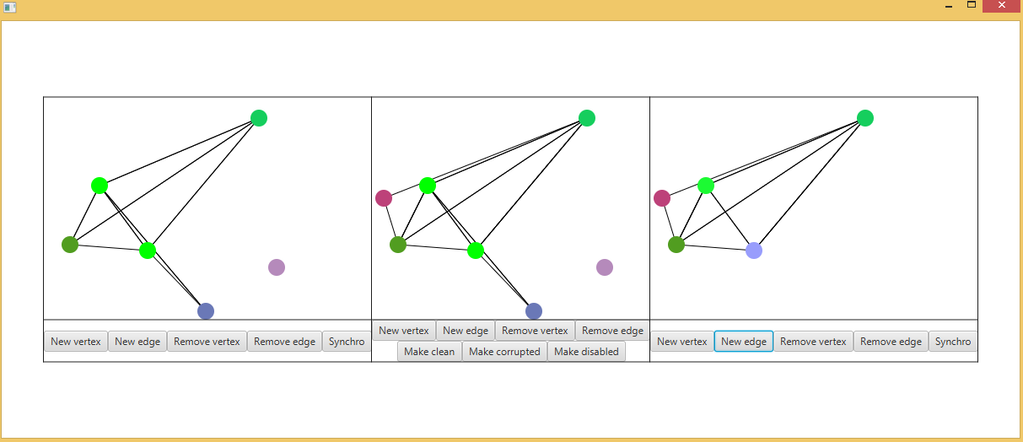
Implémentation

Slide 48
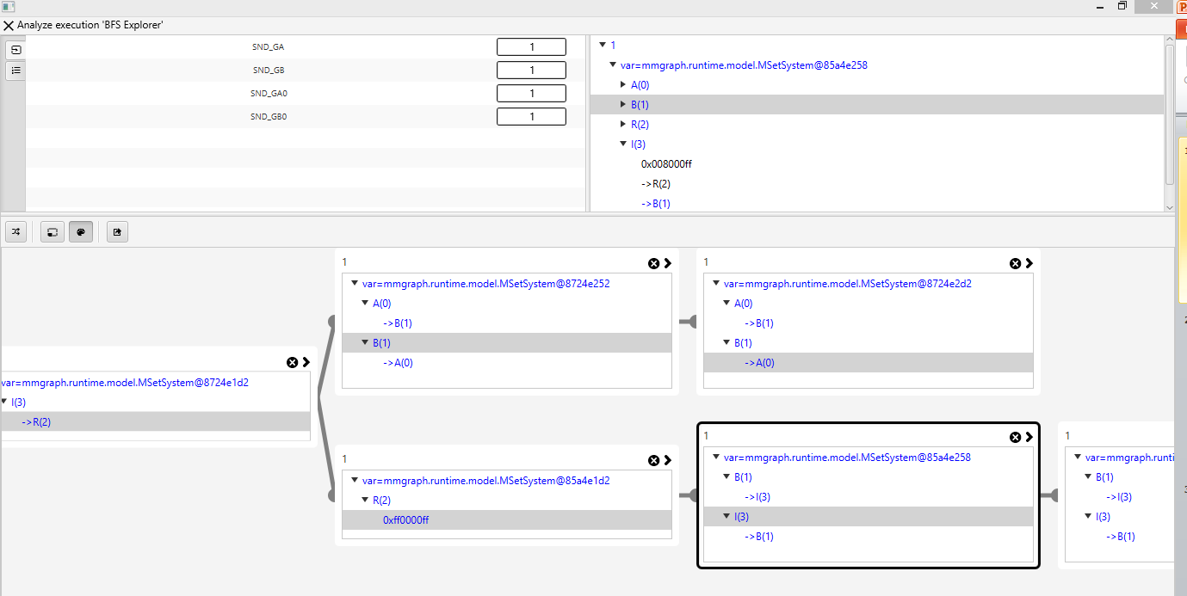
Implémentation

Slide 49
Implémentation (à venir)

Slide 50
Conclusion

Slide 51
Conclusion Bilan
Réification de la surface d’attaque
Terminologie
STIX
Aspect dynamique
Théorie des jeux
Simulation
Mise en œuvre
Modèle
Actions
Intégration dans un cadre logiciel de simulation

Slide 52
Conclusion Bilan
Formations:
Rentrée des doctorants MathSTIC
2 Soutenances de thèse (Théotime Bollengier, Fadi Obeid)
Séminaire poster de l’équipe MOCS
Journée des doctorants de 1ère année du Lab-Sticc
Formation LaTeX par la pratique par Vincent LE GARREC
Encadrement de TD Base de données
Encadrement de Projet Informatique Python

Slide 53
Conclusion Perspectives (court terme)
Compatibilité avec OBP2
Enrichissement du modèle
Traitement d’un autre cas d’étude
Démarrage d’une dynamique de publication

Slide 54
Conclusion Perspectives (moyen terme)
Diagnostic & métrique
Génération d’arbres d’attaques à partir de scénario
Estimation de gain pour le calcul de stratégie (Théorie des jeux)

Slide 55
Conclusion Perspectives (long terme)
STIX & la surface d’attaque
Asymétrie inhérente à la cyber-sécurité
Initiative de l’attaquant (proactif)
Préparation et/ou remédiation du défenseur (passif/réactif)

Slide 56
Merci de votre attention

Slide 57
Bibliographie
[1] Redefining the Center of Gravity in Joint Force Quarterly (JFQ) issue 59 / Dale C. Eikmeier / Washington D.C. USA / 2010
[2] Attack Modeling for Information Security and Survivability / Andrew P. Moore, Robert J. Ellison, Richard C. Linger/ Software Engineering Institute, Carnegie Mellon University, USA / Mars 2001
[3] Is my attack tree correct? / Maxime Audinot, Sophie Pinchinat, & Barbara Kordy / IRISA Rennes, University Rennes 1, INSA Rennes, France / Août 2017
[4] Towards a Theory of Moving Target Defense / Rui Zhuang, Scott A. DeLoach, Xinming Ou /Kansas State University, Manhattan, USA / 2014
[5] Analyse et réduction de la surface d’attaque / Mickael Dorigny / https://www.information-security.fr/ / 19 Décembre 2015
[6] Towards Threat, Attack, and Vulnerability Taxonomies / Dennis Hollingworth / Network Associates laboratories USA / 2003

Slide 58
Bibliographie
[7] Trust in Cyberspace / Fred B. Schneider / Committee on Information Systems Trustworthiness, Washington, D.C. USA / 1999
[8] Definitive Guide to Cyber Threat Intelligence / Jon Friedman, Mark Bouchard, CISSP / CyberEdge Group Annapolis, USA / 2015
[9] Standardizing Cyber Threat Inteligence Information with the Structured Threat Information eXpression (STIX) / Sean Barnum / The MITRE Corporation / 20 Février 2014
[10] Introduction to Embedded Systems A Cyber-Physical Systems Approach / Edward Ashford Lee, Sanjit Arunkumar Seshia / The MIT Press / Cambridge, Massachusetts, USA / 2017
[11] CyberWar Games: Strategic Jostling Among Traditional Adversaries / Sanjay Goel, Yuan Hong / University of New York, New York, USA / 2015
[12] Contribution à la modélisation et la vérification formelle par model checking - Symétries pour les Réseaux de Petri temporels. Systèmes embarqués / Pierre-Alain Bourdil / INSA de Toulouse / 2015.

Slide 59
Bibliographie
[13] Using Model Checking to Analyze Network Vulnerabilities / Ronald W. Ritchey & Paul Ammann / National Security Team Booz Allen & Hamilton & Information and Software Engineering Department George Mason University / Virginia /2000
[14] New Directions in Cryptography / Whitfield Diffie, Martin E. Hellman / IEEE Transactions on Information Theory / Novembre 1976

